Slide 1
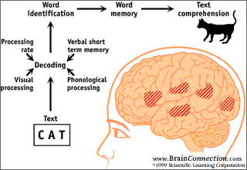
Advanced Topic in Cognitive
Neuroscience and Embodied Intelligence
Week 9
Complex cognition
CE7427

Slide 2

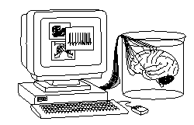
What it will be about
How are the words and concepts represented in the brain?
Model of speech and reading.
Language impairments.
Gestalt of sentences
Advanced models of meaning.

Slide 3
Wyższe czynności
Na razie mamy sieciowe modele:
Rozpoznające obiekty (wzrok, słuch, dotyk).
Procesów uwagi, współdziałających z rozpoznawaniem.
Pamiętające epizody, ogólne relacje semantyczne, utrzymujące bieżące informacje.
Uczące się wymowy i sensu słów.
Czego brakuje?
Celów, dążeń, planowania.
Rozumowania.
Emocji.
Podejmowania decyzji.
Reprezentacji ego, modelu „ja”, samoświadomości.
Wolnej woli?
Relacji społecznych, hierarchii wartości.

Slide 4
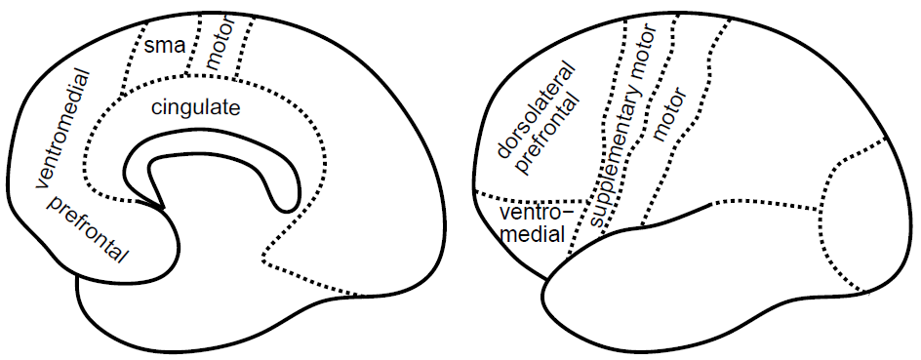
Podstawy biologiczne
Uszkodzenia kory przedczołowej (PFC) jak i kory zakrętu obręczy (CC) wpływają na planowanie, rozumowanie, podejmowanie decyzji, interakcje społeczne, samoświadomość, działania intencjonalne.
Kora PFC i CC nie działa jednak w izolacji od reszty!
Czy jesteśmy automatami? Wolna wola, podmiotowość i mózg
(referat 3/2007).

Slide 5
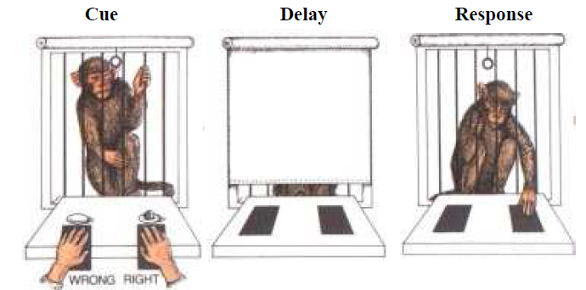
Funkcje PFC
Pamięć robocza, dynamiczne aktywacje nie ulegające rozproszeniu.
Doświadczenia z opóźnionym dopasowywaniem wzorców.
PFC utrzymuje przez pewien czas informacje aktywując „pamięć roboczą”, umożliwia to powracanie do wykonywanych zadań pomimo konieczności wykonania innych działań, monitorowanie błędów, koordynację działań celowych, planów, generowanie różnorodnych działań.

Slide 6
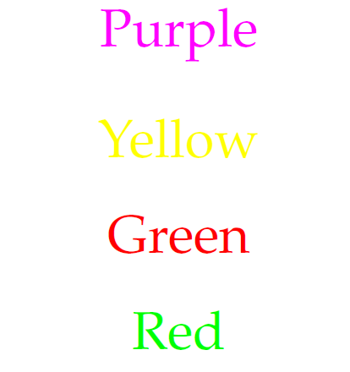
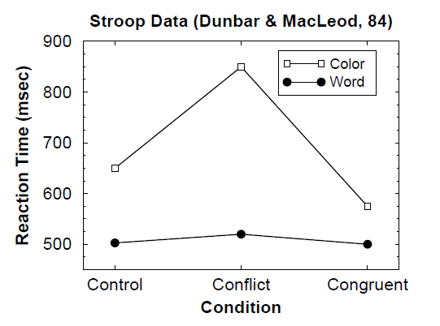
Stroop
Trudno jest wyhamować dobrze wytrenowane procesy rozpoznawania czy działania (taniec, muzyka), np. w efekcie Stroopa: mamy podać kolor kolejnych wyrazów, ale robimy to wolniej niż dla wyrazów nie związanych z kolorami.

Slide 7
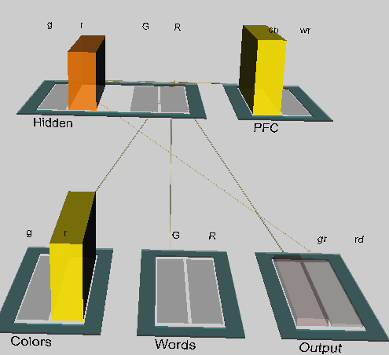
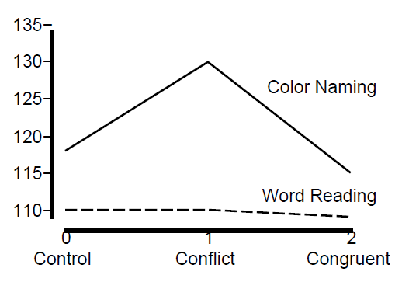
Model Stroopa
Rozpoznawanie słów bądź kolorów.
Wyniki są całkiem zgodne z doświadczeniem.
Jest sporo wariantów tego doświadczenia i możliwości śledzenia zmian w czasie wielokrotnego powtarzania.

Slide 8
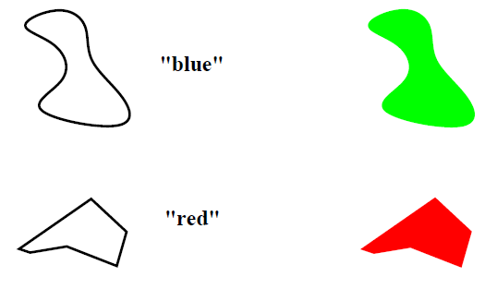
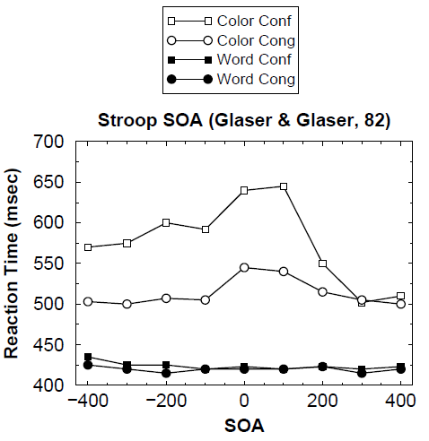
Stroop: kształty
Poziom fonologiczny: nieistniejące słowa nie wzbudzają głębszych obszarów.
Poziom głęboki: błędy fonologiczne i semantyczne (kąt – kot, kot - pies),
pomyłki w rozpoznawaniu znaków.
Kolory i słowa prezentowane z przesunięciem czasowym (stimulus onset asynchrony, SOA), minus dla czytania słów = kolor przed słowami, dla nazywania kolorów słowa przed kolorem.

Slide 9
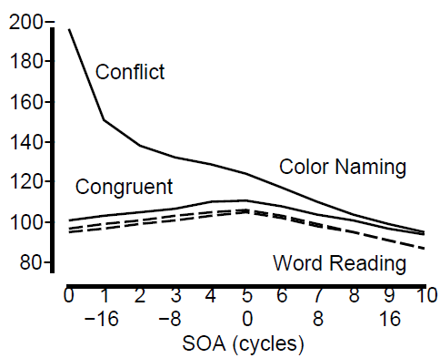
Stroop: wyniki SOA
Kolory słabo zaburzają czytanie słów (conﬂict vs. congruent), nawt jeśli kolory pojawiają się przed słowami => zwykle nie nazywamy kolorów!
Efekt interferencji zanika jeśli słowa pojawiają się sporo po kolorze.
Nie wychodzi zwolnienie przy jednoczesnej prezentacji (garb po lewej), zapewne bierze się to z konkurencji; wzrost w modelu dla SOA<0 też zły.

Slide 10
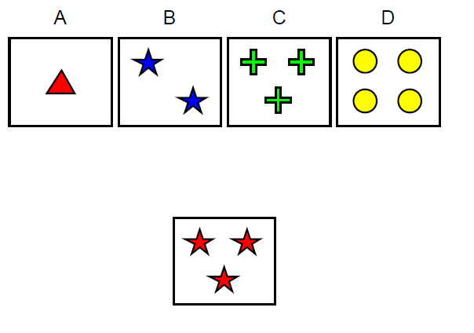
Dynamiczna kategoryzacja: WCS
Wisconsin card sort, często stosowany test, w którym reguły kategoryzacji mogą się zmienić w czasie eksperymentu.
Do jakiej kategorii zaliczyć 3 gwiazdki? Czerwonych? Trojkątów?

Slide 11
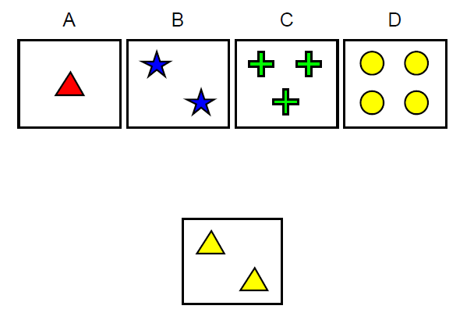
WCS
A to?

Slide 12
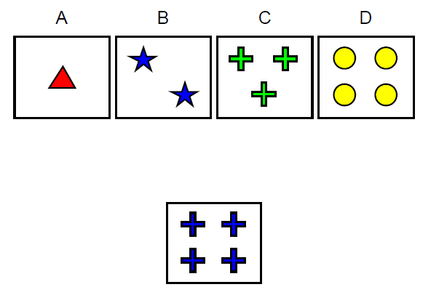
Dynamiczna kategoryzacja
Do jakiej kategorii zaliczyć 4 krzyżyki?
Obiekty różnią się kształtem, kolorem i liczbą elementów.
Jeśli zmienić regułę, jak szybko badany to odkryje?

Slide 13
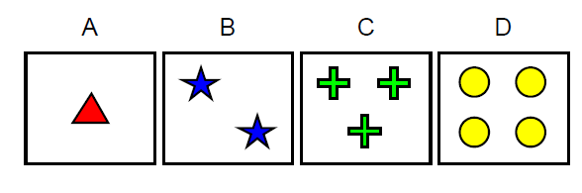
Wpływ uszkodzeń PFC
Dynamiczna kategoryzacja: pacjenci z uszkodzeniami kory przedczołowej trzymają się pierwszej reguły i nie potrafią jej zmienić.
PFC utrzymuje reprezentację obecnej sytuacji, wymiaru nad którym należy się skupić, co prowadzi do właściwej aktywacji uwagi.
PFC potrafi szybko zmienić reprezentację, ale pamięć synaptyczna w PC uczy się wolniej, więc osoby z uszkodzeniami PFC będą dłużej trać przy regule, która przestała działać.

Slide 14
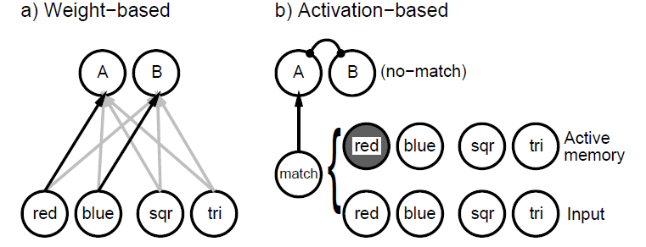
Działania synaptyczne i dynamiczne
Decyzja jaki podjąć wybór
Kooperacja pamięci synaptycznej i dynamicznej.

Slide 15
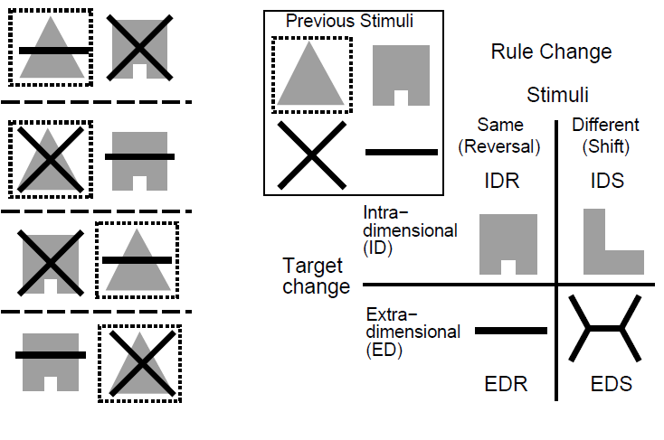
Kategoryzacja dynamiczna
Decyzja jaki podjąć wybór: linie czy wypełnione kształty?
Zmiany mogą dotyczyć odwrócenia kategorii w tym samym wymiarze (ID) lub zmiany wymiaru, który decyduje o kategorii (ED).

Slide 16
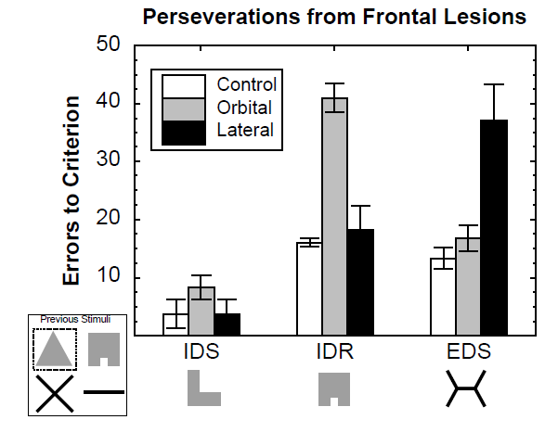
Kategoryzacja dynamiczna
Orbital = hamowanie afektywne
Lateral = wybór dzięki uwadze.
Albo ...
Orbital PFC: reprezentuje cechy, boczna PFC abstrakcyjne wymiary.
Aktywacja PFC pozwala na zmianę działania: PFC
orbitalne: nowe cechy (IDR)
Boczne: nowe wymiary (EDS)
Trwanie: wpływy synaptyczne przy braku dynamicznej aktywacji w PFC

Slide 17
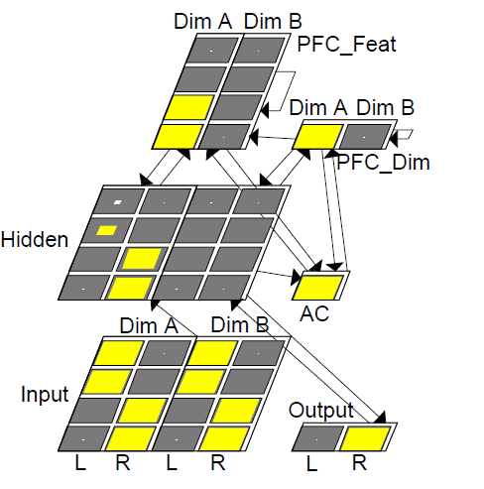
Model IDE/ED
Uwaga: aktywacja
PFC: nadaje kierunek,
VTA działa jako adaptujący się krytyk, powoduje zmiany w PFC
i daje nagrodę.
Trwanie: wpływy synaptyczne przy braku dynamicznej aktywacji w PFC

Slide 18
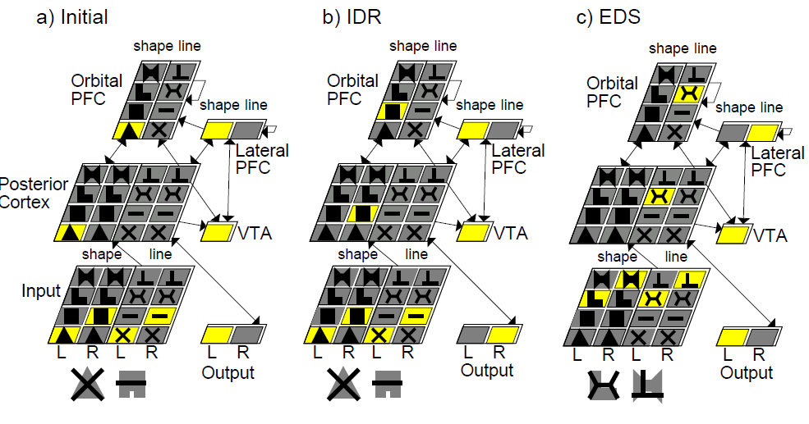
IDR/EDS w modelu
Trwanie: wpływy synaptyczne przy braku dynamicznej aktywacji w PFC

Slide 19
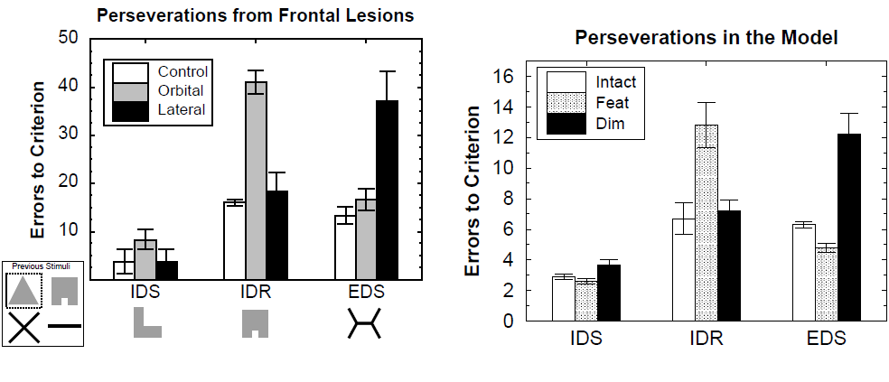
Model i doświadczenie
Trwanie: wpływy synaptyczne przy braku dynamicznej aktywacji w PFC

Slide 20
Mechanizmy PFC
Dynamiczna pamięć robocza: neurony PFC utrzymują swoją aktywację pozwalając na jednoczesne wykonywanie kilku funkcji.
Monitorowanie/ocena wyników działań, sprzężona jest z dopaminoergicznym mechanizmem nagrody.
Wydaje się, że właśnie te informacje stają się świadome, bo oceny muszą być dostępne wszystkim obszarom mózgu by wpłynąć na procesy korekty.
Nieświadome uczenie skomplikowanych zachowań za pomocą biologicznych środków opartych na mechanizmach nagrody i kary nie jest możliwe.
Świadomość musi powstać w każdym systemie dynamicznym, którego fizyczne stany podlegają wewnętrznej ocenie.
Budowa świadomych robotów to tylko kwestia czasu.

Slide 21
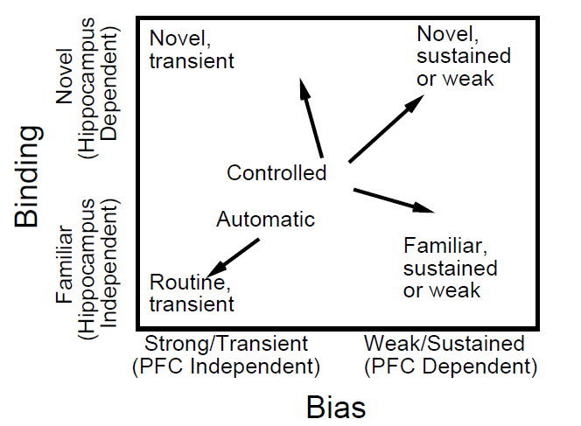
Automatyzmy i kontrola
Dynamiczna pamięć robocza: neurony PFC utrzymują swoją aktywację pozwalając na jednoczesne wykonywanie kilku funkcji.

Slide 22
Podsumowanie
Psychologia zmienia się całkowicie dzięki metodom neurokognitywnym!
Większość wyjaśnień dotychczas prezentowanych przez psychologów niewiele naprawdę wyjaśnia, postulując mechanizmy, które nie istnieją.
Rzeczywistość nie jest taka prosta, jakby psycholodzy chcieli, ale za to znacznie ciekawsza.
Przykład: kategoryzacja i odwrotne częstości z punktu widzenia modeli neuronowych i z punktu widzenia psychologii.
Attractor neural networks and concept formation in psychological spaces.

Slide 23
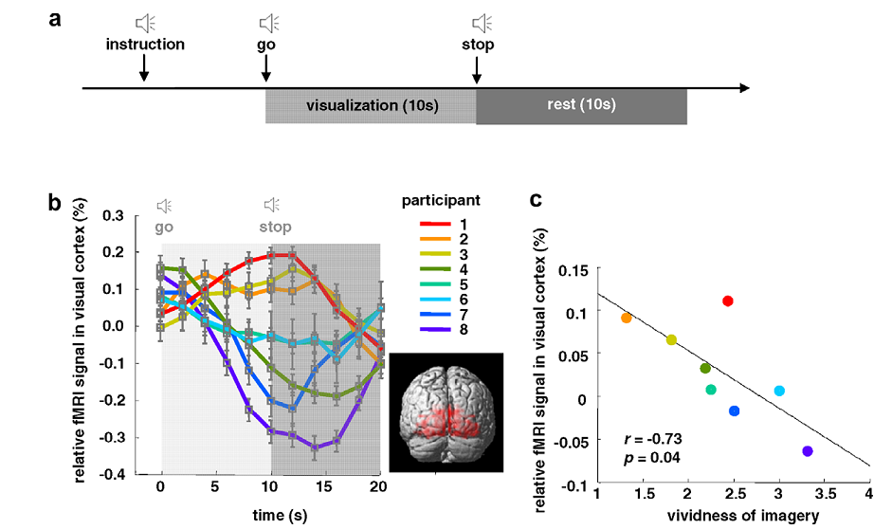
Imagery and brains
How and where are mental images formed?
Borst, G., Kosslyn, S. M, Visual mental imagery and visual perception: structural equivalence revealed by scanning processes.
Memory & Cognition, 36, 849-862, 2008.
The present findings support the claim that image representations depict information in the same way that visual representations do.
Cui, X et al. (2007) Vividness of mental imagery: Individual variability can be measured objectively. Vision Research, 47, 474-478.
Reported Vividness of Visual Imagination (VVIQ) correlates well with the early visual cortex activity relative to the whole brain activity measured by fMRI
(r=-0.73), and the performance on a novel psychophysical task.
Findings emphasize the importance of examining individual subject variability.
Poor perceptual imagery: why? Weak top-down influences?
Unable to draw from memory, describe details, faces, notice changes, etc.

Slide 24
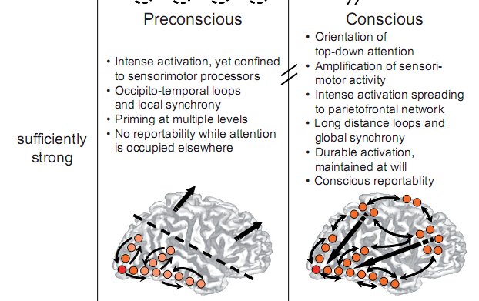
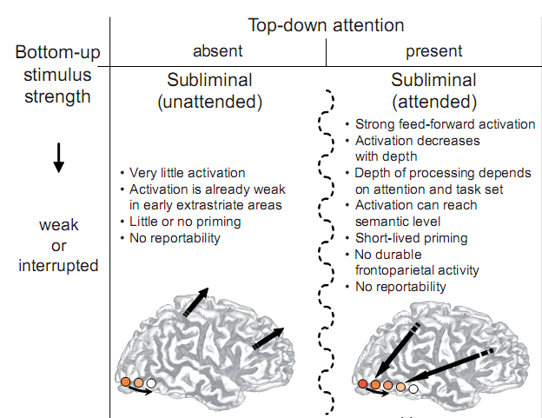
What is needed for imagery?
Sensory cortex, for example V4 for color, MT for movement.
Bottom-up and top-down activations create resonant states.
What if top-down connections are weak or missing?
C. Gilbert, M. Sigman, Brain States: Top-Down Influences in Sensory Processing.
Neuron 54(5), 677-696, 2007
Cortical & thalamic sensory processing are subject to powerful top-down influences, the shaping of lower-level processes by more complex information. Cortical areas function as adaptive processors, being subject to attention, expectation, and perceptual task. Brain states are determined by the interactions between multiple cortical areas and the modulation of intrinsic circuits by feedback connections.
Disruption of this interaction may lead to behavioral disorders.
Dehaene et al, Conscious, preconscious, and subliminal processing, TCS 2006
Bottom-up strength & top-down attention combined leads to 4 brain states with both stimulus and attention required for conscious reportability. No imagery?

Slide 25
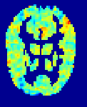
Hidden concepts
Language, symbols in the brain: phonological labels associated with protypes of distributed activations of the brain.
Helps to structure the flow of brain states in the thinking process.
Do we have conscious access to all brain states that influence thinking?
Right hemisphere activations just give us the feeling wrong something here.
Right hemisphere is as busy as left – concepts without verbal labels?
Evidence: insight phenomena, intuitive understanding of grammar, etc.
Can we describe verbally natural categories?
Yes, if they are rather distinct: see 20 question game.
Is object description in terms of properties sufficient and necessary?
Not always. Example: different animals and dog breeds.
20Q-game: weak question (seemingly unrelated to the answer) may lead to precise identification! RH may contribute to activation enabling associations

Slide 26
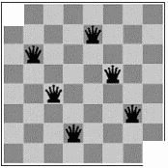
Problems requiring insights
Given 31 dominos and a chessboard with 2 corners
removed, can you cover all board with dominos?
Analytical solution: try all combinations.
Does not work … to many combinations to try.
Logical, symbolic approach has little chance to create proper activations in the brain, linking new ideas: otherwise there will be too many associations, making thinking difficult.
Insight <= right hemisphere, meta-level representations without phonological (symbolic) components ... counting?
chess board
domino
n
o
black
white
m
i
d
o
phonological reps

Slide 27
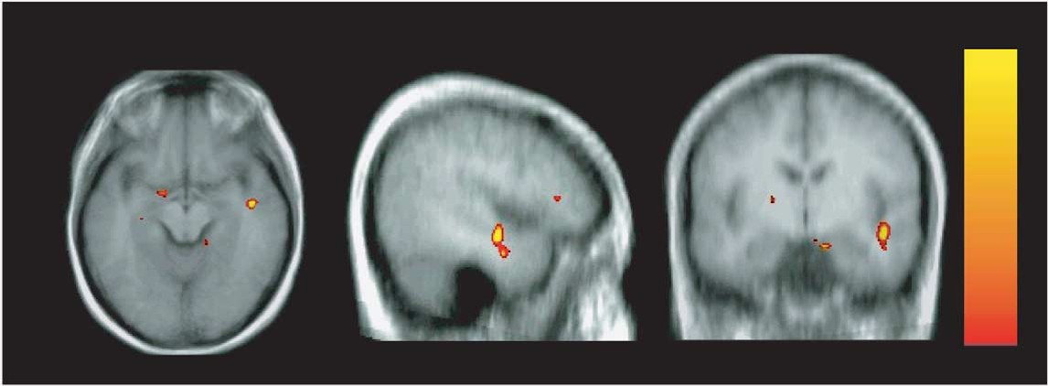
Insights and brains
Activity of the brain while solving problems that required insight and that could be solved in schematic, sequential way has been investigated.
E.M. Bowden, M. Jung-Beeman, J. Fleck, J. Kounios, „New approaches to demystifying insight”. Trends in Cognitive Science 2005.
After solving a problem presented in a verbal way subjects indicated themselves whether they had an insight or not.
An increased activity of the right hemisphere anterior superior temporal gyrus (RH-aSTG) was observed during initial solving efforts and insights. About 300 ms before insight a burst of gamma activity was observed, interpreted by the authors as „making connections across distantly related information during comprehension ... that allow them to see connections that previously eluded them”.

Slide 28
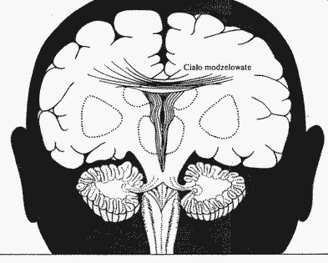
Insight interpreted
What really happens? My interpretation:
LH-STG represents concepts, S=Start, F=final
understanding, solving = transition, step by step,
from S to F
if no connection (transition) is found this leads to an impasse;
RH-STG ‘sees’ LH activity on meta-level, clustering concepts into abstract categories (cosets, or constrained sets);
connection between S to F is found in RH, leading to a feeling of vague understanding;
gamma burst increases the activity of LH representations for S, F and intermediate configurations; feeling of imminent solution arises;
stepwise transition between S and F is found;
finding solution is rewarded by emotions during Aha! experience;
they are necessary to increase plasticity and create permanent links.

Slide 29
Solving problems with insight
Neuromodulation (emotions)
Goal
Steps
Right temporal
lobe
Start: problem statement
Left temporal lobe

Slide 30

Dog breeds
329 breeds in 10 categories:
Sheepdogs and Cattle Dogs; Pinscher and Schnauzer; Spitz and Primitive; Scenthounds; Pointing Dogs; Retrievers, Flushing Dogs and Water Dogs; Companion and Toy Dogs; Sighthounds
Write down properties and try to use them in the 20-question game to recognize the breed … fails!
Visually each category is quite different,
all traditional categorizations are based on behavious and features that are not easy to observe.
Ontologies do not agree with visual similarity.
Brains discover it easily => not all brain states have linguistic labels.

Slide 31
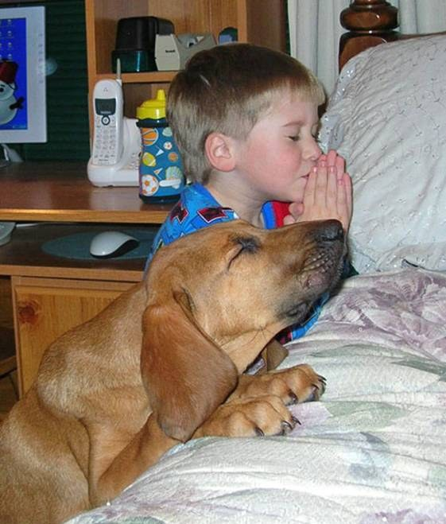
Dog behavior

Slide 32
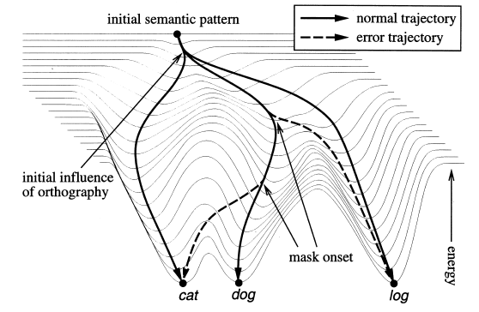
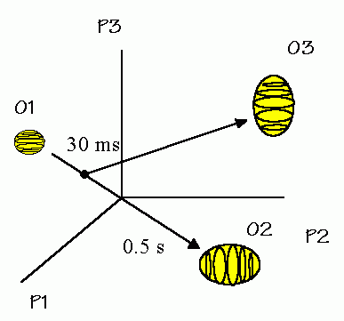
Energies of trajectories
P.McLeod, T. Shallice, D.C. Plaut,
Attractor dynamics in word recognition: converging evidence from errors by normal subjects, dyslexic patients and a connectionist model.
Cognition 74 (2000) 91-113.
New area in psycholinguistics: investigation of dynamical cognition, influence of masking on semantic and phonological errors.

Slide 33
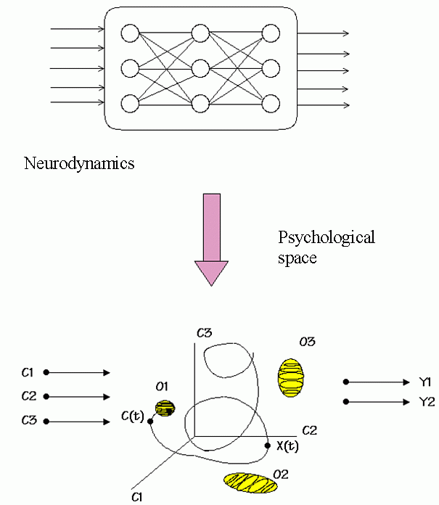

Slide 34
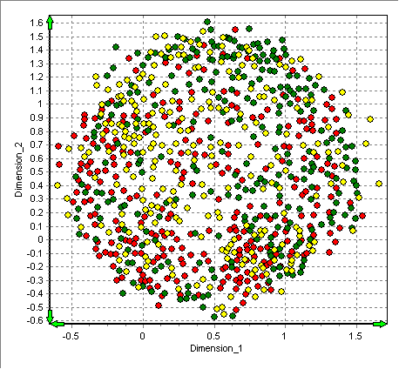
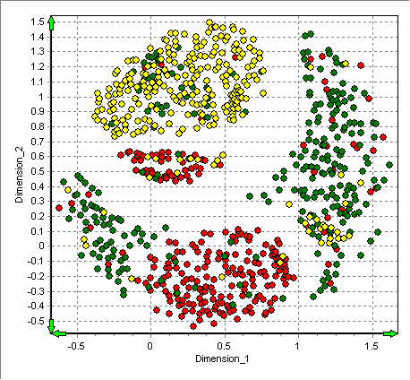
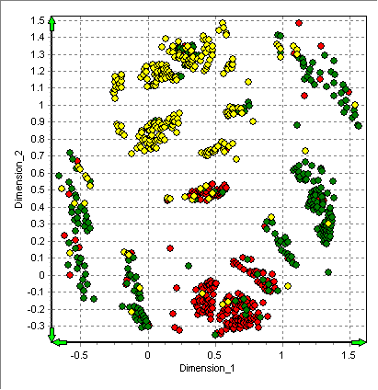
How to become an expert?
Textbook knowledge in medicine: detailed description of all possibilities.
Effect: neural activation flows everywhere and correct diagnosis is impossible. Correlations between observations forming prototypes are not firmly established. Expert has correct associations.
Example: 3 diseases, clinical case description, MDS description.
System that has been trained on textbook knowledge.
Same system that has learned on real cases.
Experienced expert that has learned on real cases.
Conclusion: abstract presentation of knowledge in complex domains leads to poor expertise, random real case learning is a bit better, learning with real cases that cover the whole spectrum of different cases is the best.
I hear and I forget.
I see and I remember.
I do and I understand.
Confucius, -500 r.

Slide 35
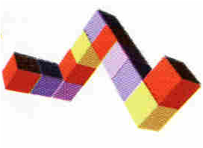
Mental models
Kenneth Craik, 1943 book “The Nature of Explanation”, G-H Luquet attributed mental models to children in 1927.
P. Johnson-Laird, 1983 book and papers.
Imagination: mental rotation, time ~ angle, about 60º/sec.
Internal models of relations between objects, hypothesized to play a major role in cognition and decision-making.
AI: direct representations are very useful, direct in some aspects only!
Reasoning: imaging relations, “seeing” mental picture, semantic?
Systematic fallacies: a sort of cognitive illusions.
If the test is to continue then the turbine must be rotating fast enough to generate emergency electricity.
The turbine is not rotating fast enough to generate this electricity.
What, if anything, follows? Chernobyl disaster …
If A=>B; then ~B => ~A, but only about 2/3 students answer correctly..

Slide 36
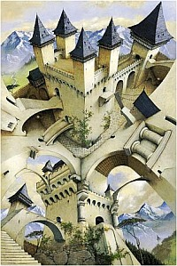
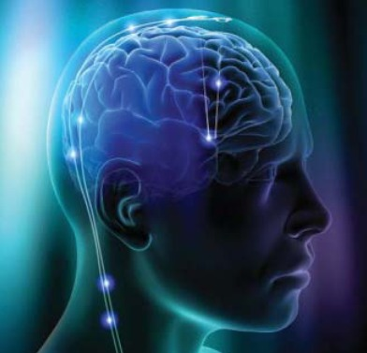
Mental models summary
The mental model theory is an alternative to the view that deduction depends on formal rules of inference.
MM represent explicitly what is true, but not what is false;
this may lead naive reasoner into systematic error.
Large number of complex models => poor performance.
Tendency to focus on a few possible models => erroneous conclusions and irrational decisions.
Cognitive illusions are just like visual illusions.
M. Piattelli-Palmarini, Inevitable Illusions: How Mistakes of Reason Rule Our Minds (1996)
R. Pohl, Cognitive Illusions: A Handbook on Fallacies and Biases in Thinking, Judgement and Memory (2005)
Amazing, but mental models theory ignores everything we know about
learning in any form! How and why do we reason the way we do?
I’m innocent! My brain made me do it!

Slide 37
Mental models
Easy reasoning A=>B, B=>C, so A=>C
All mammals suck milk.
Humans are mammals.
=> Humans suck milk. Simple associative process, easy to simulate.
... but almost no-one can draw conclusion from:
All academics are scientist.
No wise men is an academic.
What can we say about wise men and scientists?
Surprisingly only ~10% of students get it right after days of thinking.
No simulations explaining why some mental models are so difficult.
Why is it so hard? What really happens in the brain?
Try to find a new point of view to illustrate it.

Slide 38
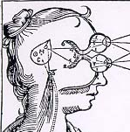

Learning complex categories
Categorization is quite basic, many psychological models/experiments.
Multiple brain areas involved in different categorization tasks.
Classical experiments on rule-based category learning:
Shepard, Hovland and Jenkins (1961), replicated by Nosofsky et al. (1994).
Problems of increasing complexity; results determined by logical rules.
3 binary-valued dimensions: shape (square/triangle), color (black/white) and size (large/small), with 4 objects in each category.
Type I - categorization using one dimension only.
Type II - two dim. are relevant, including exclusive or (XOR) problem.
Types III, IV, and V - intermediate complexity between Type II - VI.
All 3 dimensions relevant, "single dimension plus exception" type.
Type VI - most complex, 3 dimensions relevant, enumerate, no simple rule.
Difficulty (number of errors made): Type I < II < III ~ IV ~ V < VI
For n bits there are 2^{n} binary strings 0011…01; how complex are the rules (logical categories) that human/animal brains still can learn?

Slide 39
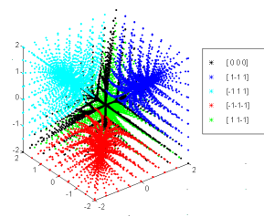
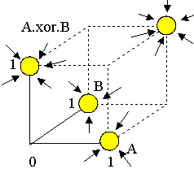
Canonical neurodynamics.
What happens in the brain during category learning?
Complex neurodynamics <=> simplest, canonical dynamics.
For all logical functions one may write corresponding equations.
For XOR (type II problems) equations are:
Corresponding feature space for relevant dimensions A, B has 3 dimensions and 4 attractors.

Slide 40
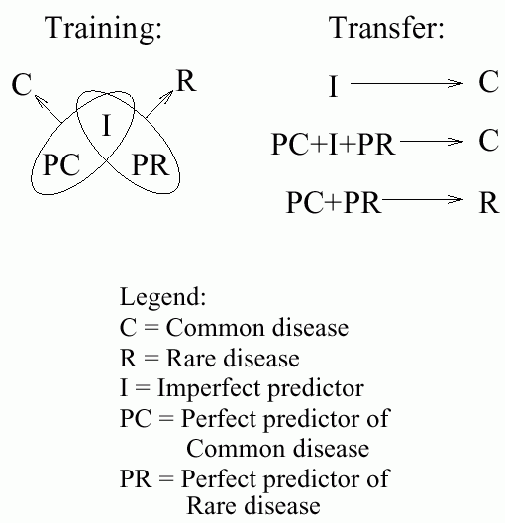
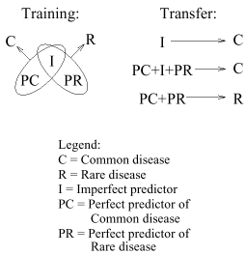
Inverse based rates
Relative frequencies (base rates) of categories are used for classification:
if on a list of disease and symptoms disease
C associated with (PC, I) symptoms is 3 times more common as R, then symptoms
PC => C, I => C (base rate effect).
Predictions contrary to the base:
inverse base rate effects (Medin, Edelson).
Although PC + I + PR => C (60% answers)
PC + PR => R (60% answers)
Why irrelevant symptoms make such difference?
Psychological explanations are not convincing. Thinking is brain state evolution. Strange effects may result from the neurodynamics of learning.
So far there are no dynamical models of such effects.

Slide 41
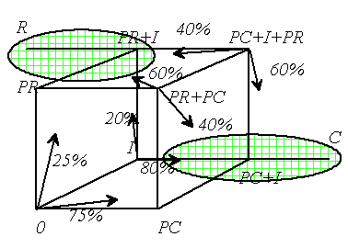
IBR neurocognitive explanation
Psychological explanation:
J. Kruschke, Base Rates in Category Learning (1996).
PR is attended to because it is a distinct symptom, although PC is more common.
Basins of attractors result from neurodynamics defined in high-D space.
Consider PDFs in P-space {C, R, I, PC, PR}.
If PR + PC activation leads more frequently to R the basin of attractor for R is deeper.
Construct neurodynamics, get PDFs.
Unfortunately these processes are in 5D.
Prediction: weak effects due to order and timing of presentation
(PC, PR) and (PR, PC), due to trapping of the mind state by different attractors.

Slide 42
Learning
Point of view
Neurocognitive Psychology
I+PC more frequent => stronger synaptic connections, larger and deeper basins of attractors. | Symptoms I, PC are typical for C because they appear more often.
To avoid attractor around I+PC leading to C, deeper, more localized attractor around I+PR is created. | Rare disease R - symptom I is misleading, attention shifted to PR associated with R.

Slide 43
Probing
Point of view
Neurocognitive Psychology
Activation by I leads to C because longer training on I+PC creates larger common basin than I+PR. | I => C, in agreement with base rates, more frequent stimuli I+PC are recalled more often.
Activation by I+PC+PR leads frequently to C, because I+PC puts the system in the middle of the large C basin and even for PR geadients still lead to C. | I+PC+PR => C because all symptoms are present and C is more frequent (base rates again).
Activation by PR+PC leads more frequently to R because the basin of attractor for R is deeper, and the gradient at (PR,PC) leads to R. | PC+PR => R because R is distinct symptom, although PC is more common.

Slide 44
Mental model dynamics
Why is it so hard to draw conclusions from:
All academics are scientist.
No wise men is an academic.
What can we say about wise men and scientists?
All A’s are S, ~ W is A; relation S <=> W ?
What happens with neural dynamics?
Basins of A is larger than B, as B is a subtype of A, and thus has to inherit most properties that are associated with A.
Attractor for B has to be within A.
Thinking of B makes it hard to think of A, as the
Scientists
Wise men
Basins of attractors for the
3 concepts involved;
basin for “Wise men” has unknown relation to the other basins.
Academics

